Slide 1


ỦY BAN NHÂN DÂN QUẬN LONG BIÊN
TRƯỜNG MẦM NON BẮC CẦU
LĨNH VỰC PHÁT TRIỂN NGÔN NGỮ
Đề tài: Truyện: Quả trứng
Giáo viên: Nguyễn Huệ Linh
Lớp: Nhà trẻ D1

Slide 2

Ổn định tổ chức:
- Cô cùng trẻ chơi trò chơi: “Chiếc hộp kỳ diệu”.

Slide 3

Kể chuyện:
Quả trứng

Slide 4

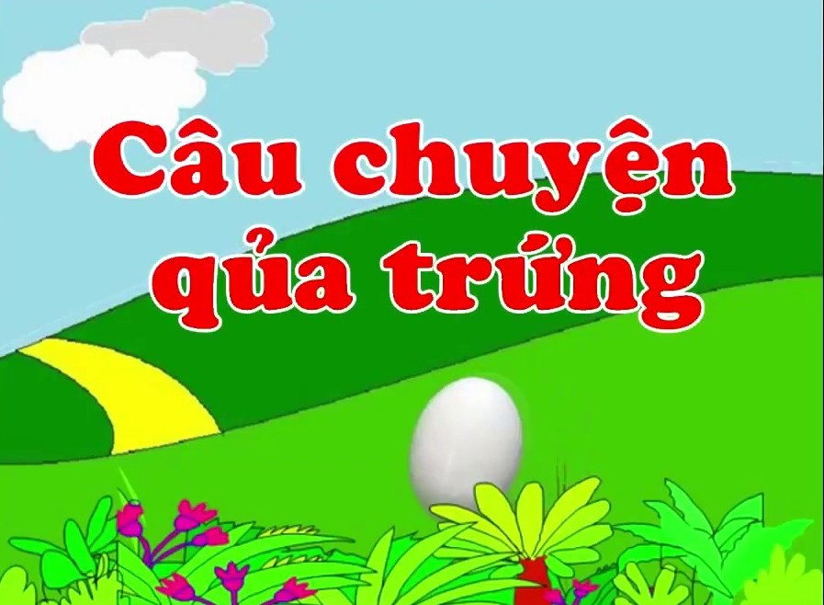
Cô vừa kể câu chuyện gì?

Slide 5


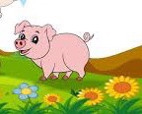

Trong câu chuyện có những nhân vật nào ?

Slide 6

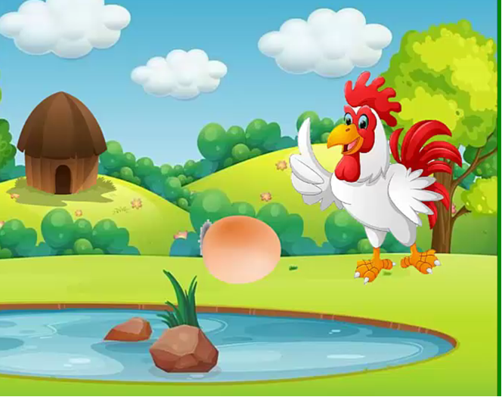
Gà trống đã nhìn thấy gì?

Slide 7

Thấy quả trứng, Gà trống đã hỏi như thế nào?

Slide 8

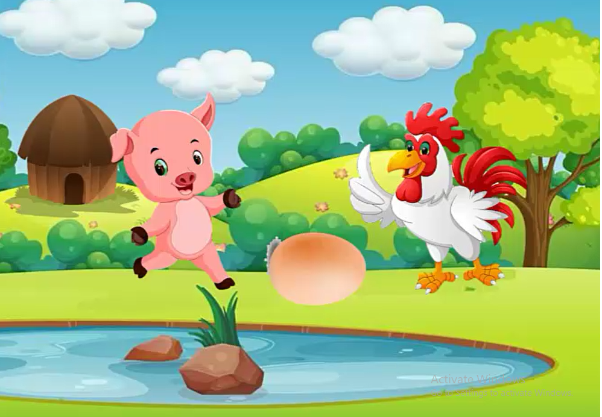
Lợn con nhìn thấy quả trứng đã nói gì?

Slide 9
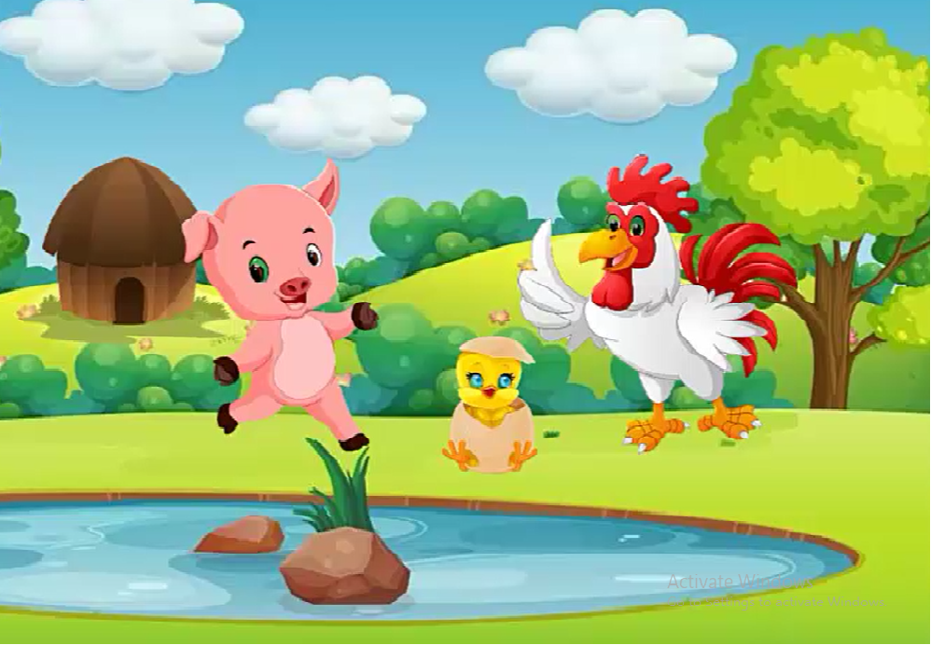
Điều gì đã xảy ra với quả trứng? Vịt con kêu như thế nào?

Slide 10
* Giáo dục:
Những con vật nuôi trong gia đình đều có ích và rất đáng yêu. Chúng mình phải biết yêu quý, chăm sóc và bảo vệ các con vật nuôi trong gia đình nhé.

Slide 11


Kết thúc:
Cô cho trẻ hát bài hát: “Đàn vịt con”

